Slide 1
Timeseries forecasting
RNN(Recurrent Neural Network)
LSTM(long short-term memory )
GRU(Gated Recurrent Unit)

Slide 2
Goals
  Different kinds of timeseries tasks
  Timeseries 3D tensor
  A temperature forecasting example
    naïve approach
    Fully connected neural network
    1D Convnet
  Understanding recurrent neural networks (RNNs)
  Applying RNNs to a temperature forecasting example

Slide 3
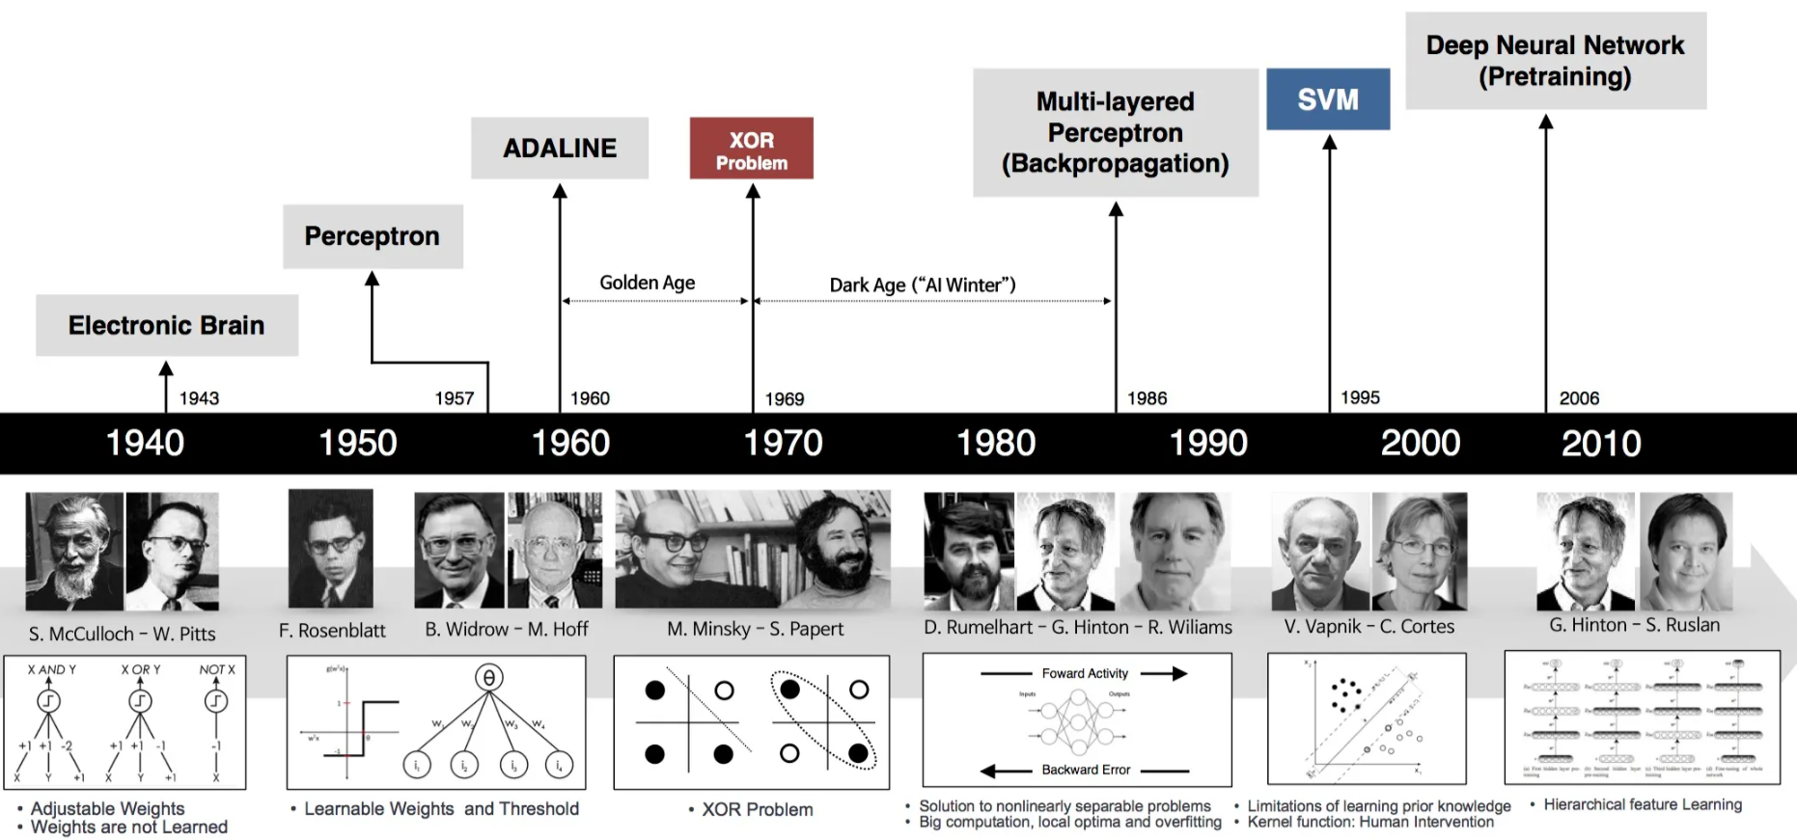
Perceptron to Transformer
Perceptron_1957_to_AlexNet_2012.ipynb

Slide 4
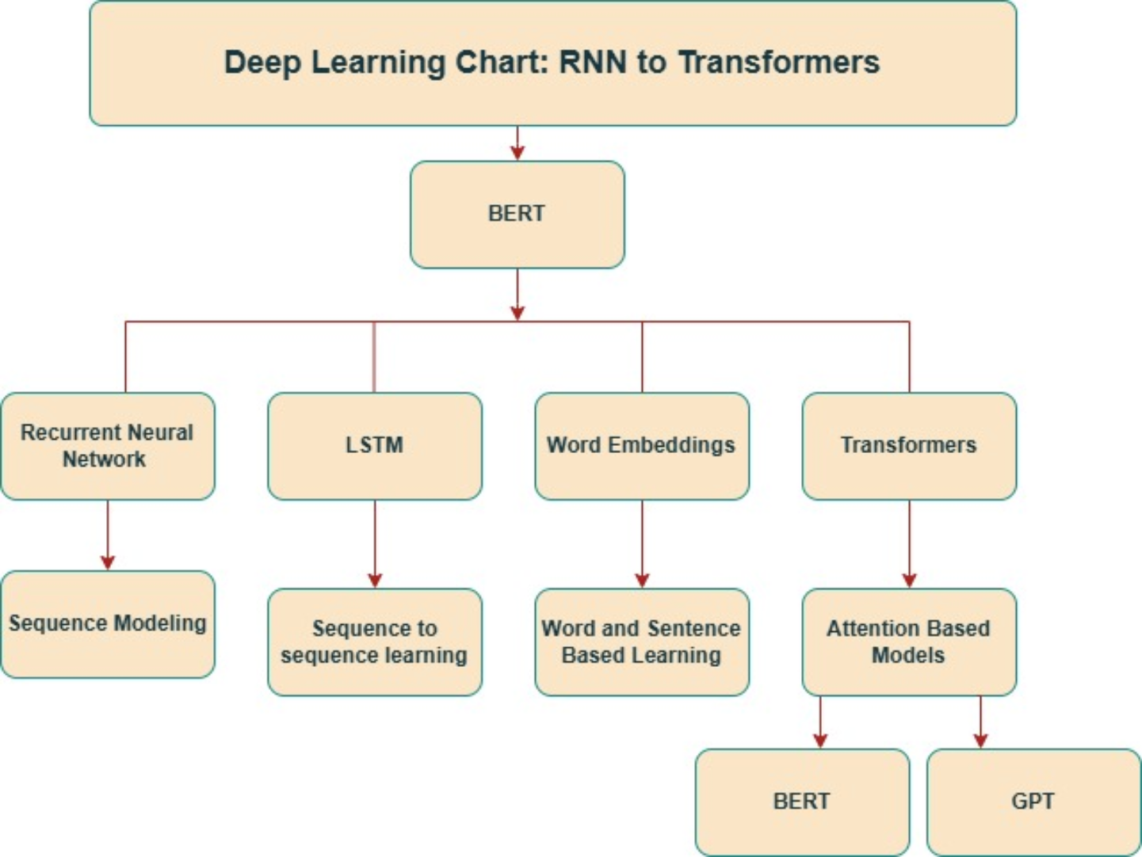
RNN to Transformer History
RNN/LSTM/GRU → Word2Vec → Transformer/Contextual Embedding → Pre-Trained LLM
RNN, LSTM, GRU 등이 등장함
  시계열, 문장 등과 같은 순서가 있는 데이터에 적합
  RNN/LSTM의 한계
    긴 시퀀스에서 중요한 문맥 정보(context)를 포착하기 어려움
    긴 문장을 처리할수록 학습 시간이 증가
Word Embedding의 등장
  단어를 벡터로 표현하는 임베딩 기법이 발전
  대표적인 방법 : Word2Vec, GloVe, FastText
  기존 Word Embedding의 한계
    문장이나 주변 단어에 따라 달라지는 문맥적 의미(contextual meaning)를 반영하기 어려움(예: bank가 문맥에 따라 '은행' 또는 '강둑'을 의미하는 차이를 제대로 표현하기 어려움)
Contextual Embedding으로 발전
  대규모 사전학습 언어모델(Pre-trained Language Model) 등장
  단어 자체와 주변 문맥을 고려하여 단어의 벡터 표현을 생성
  이후 BERT, GPT와 같은 Transformer 기반 언어모델로 발전함
https://link.springer.com/article/10.1007/s10462-025-11162-5

Slide 5

5
Telephone Game(말 전달하기 게임)
I am your father

Slide 6
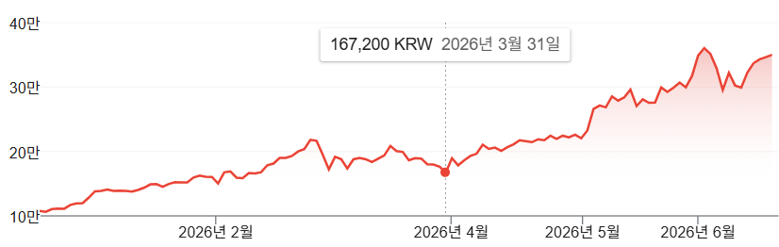
6
순서가 중요한 데이터

Slide 7

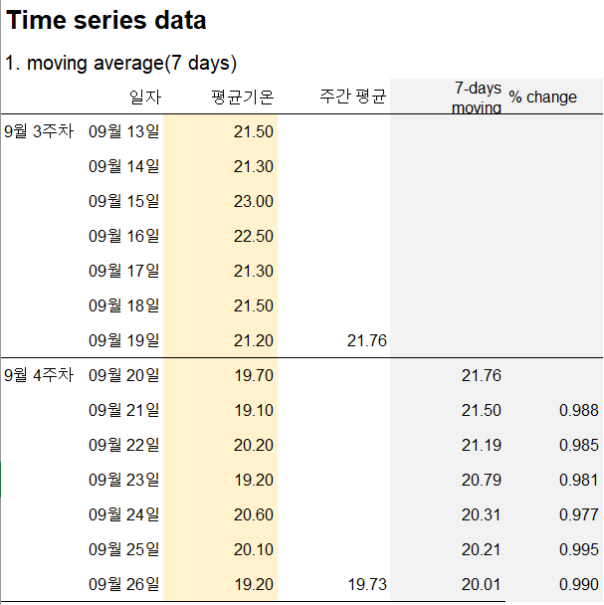
Moving Average
Time-series.xlsx

Slide 8
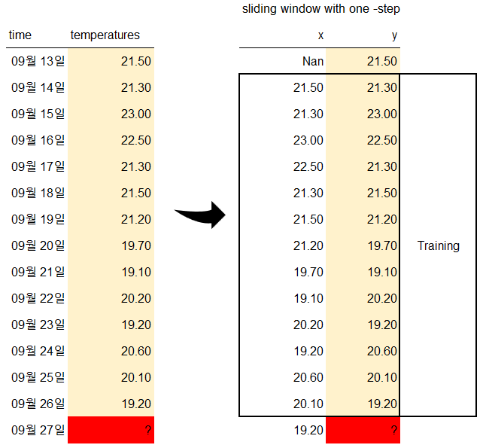
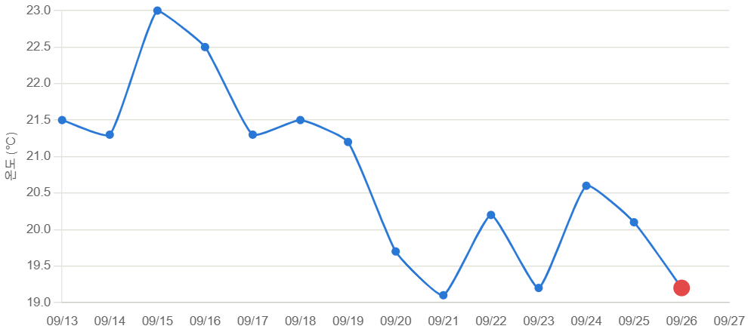


Supervised learning (transform time series to a supervised learning)
과거 온도 정보를 통해 내일 온도를 예측 (Sliding window with one-step & single value forecast)
단순회귀식 (선형 가정)

Slide 9
9
1. single variate with single sliding window
1-step sliding window
dataset = keras.utils.timeseries_dataset_from_array(
data=temperature[:-1], # x_i = T_i (마지막 값 제외)
targets=temperature[1:], # y_i = T_{i+1} (첫 값 제외)
sequence_length=1, # 입력 윈도우 길이 L=1
batch_size=1,
)

Slide 10
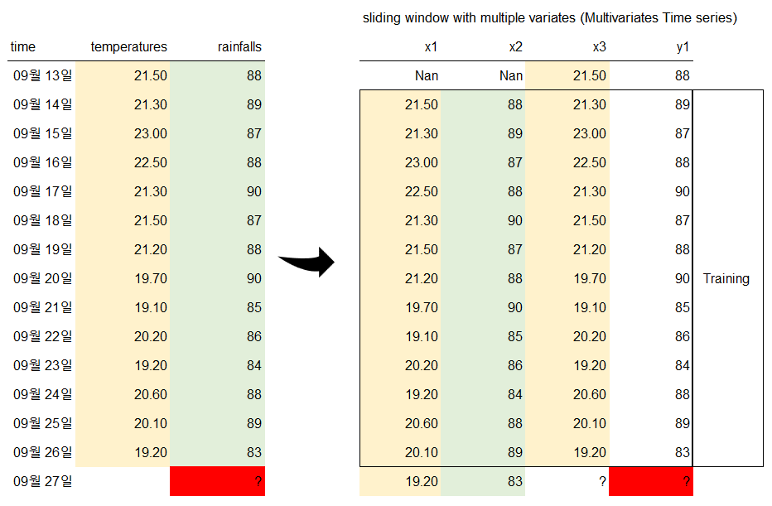

10
2. Multiple variates with sliding window
온도와 강수량 정보를 통해 내일 강수량을 예측(Sliding window with one-step & single value forecast)
dataset = keras.utils.timeseries_dataset_from_array()

Slide 11
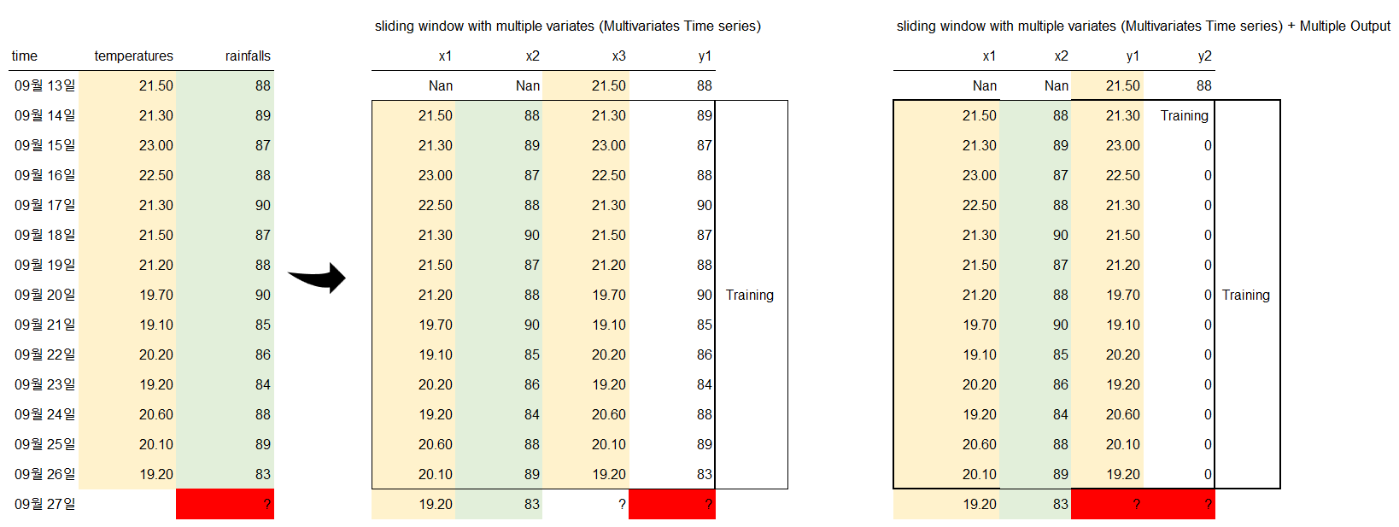
3. Multivariates & Multiple Output with sliding window
온도/강수량 정보를 통해 내일 온도/강수량을 예측(Sliding window with one-step & multiple value forecast)
dataset = keras.utils.timeseries_dataset_from_array()

Slide 12
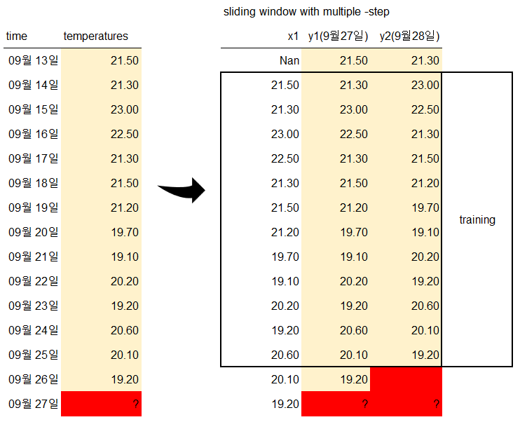
4. sliding window with multiple-step
시계열 데이터(온도)를 이용하여 미래 2개 시점(2-step)의 기온을 동시에 예측하는 다중 스텝 시계열 예측(Multi-step Time Series Forecasting)

Slide 13
Time series data analysis
삼성전자의 과거 12개월치 데이터를 사용하여 종가, 거래량, 외국인 매매량 등을 바탕으로 최근 6일, 10일, 15일 등의 Timestep을 기준으로 시계열 예측

Slide 14
Goals
  Different kinds of timeseries tasks
  Timeseries 3D tensor
  A temperature forecasting example
    naïve approach
    Fully connected neural network
    1D Convnet
  Understanding recurrent neural networks (RNNs)
  Applying RNNs to a temperature forecasting example

Slide 15
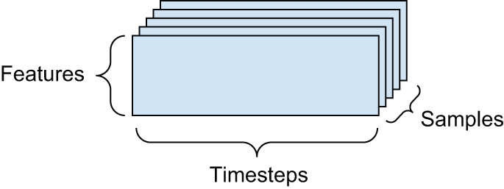
Timeseries 3D tensor sequence data for RNN
Features(특성/세로축): 각 시점마다 입력되는 변수들의 종류(예: 기온_temps, 풍속_winds 등).
Timesteps(시계열 길이/가로축): 슬라이딩 윈도우의 길이(Sliding window length)로, 모델이 미래를 예측하기 위해 한 번에 훑어보는 과거 시간의 길이(예: 과거 7일간의 데이터)
Samples(샘플 수/깊이축): 데이터의 개수로 슬라이딩 윈도우를 한 칸씩 이동하면서 만들어진 전체 데이터 묶음들의 수(또는 학습 시 지정하는 Batch size)를 의미하며, 이 단위로 딥러닝 모델에 데이터가 투입
Chapter 2 The mathematical building blocks of neural networks
temps, winds,…
Samples/Batch size 만큼 딥러닝 모델로 입력데이터 투입
Sliding window length

Slide 16
Timeseries 3D tensor sequence data
1. single variate with single sliding window
2. Multiple variates with sliding window
3. Multivariates & Multiple Output with sliding window
dataset = keras.utils.timeseries_dataset_from_array(
data= , # Features
targets= , # single or multivariates
sequence_length= , # Timesteps(Sliding window length)
batch_size=1, # 딥러닝 모델로 투입되는 크기
)

Slide 17
17
순서가 중요한 데이터
A dataset of stock prices — Every minute, we store the current price of the stock, the highest price in the past minute, and the lowest price in the past minute. Thus every minute is encoded as a 3D vector, an entire day of trading is encoded as a matrix of shape (390, 3) (there are 390 minutes in a trading day), and 250 days’ worth of data can be stored in a rank-3 tensor of shape (250, 390, 3). → (Batch size, Timesteps, # of Features)
[
# --- Sample 0 (1일 차 거래 데이터) ---
[
[70500.0, 71000.0, 70200.0], # Timestep 0 : 1분째 [현재가, 고가, 저가]
[70600.0, 70800.0, 70500.0], # Timestep 1 : 2분째 [현재가, 고가, 저가]
[70400.0, 70700.0, 70300.0], # Timestep 2 : 3분째 [현재가, 고가, 저가]
...
[71200.0, 71500.0, 71000.0] # Timestep 389: 390분째 (장 마감 시점)
], # Shape: (390, 3) -> 하루치(1일) 거래 2D 행렬
# --- Sample 1 (2일 차 거래 데이터) ---
[
[71300.0, 71800.0, 71200.0], # Timestep 0 : 1분째
[71500.0, 71600.0, 71300.0], # Timestep 1 : 2분째
...
[72000.0, 72200.0, 71900.0] # Timestep 389: 390분째
],
...
# --- Sample 249 (250일 차 거래 데이터) ---
[
[68000.0, 68500.0, 67900.0], # Timestep 0 : 1분째
...
[69100.0, 69300.0, 68800.0] # Timestep 389: 390분째
]
]
rank-3 tensor of shape (250, 390, 3) → (Batch size, Timesteps, # of Features)
3 Features
(현재가, 고가, 저가)
50 days
(250일치)
390 min
(하루 390분)

Slide 18
18
순서가 중요한 데이터
A dataset of tweets, where we encode each tweet as a sequence of 280 characters out of an alphabet of 128 unique characters — In this setting, each character can be encoded as a binary vector of size 128 (an all-zeros vector except for a 1 entry at the index corresponding to the character). Then each tweet can be encoded as a rank-2 tensor of shape (280, 128), and a dataset of 1 million tweets can be stored in a tensor of shape (1000000, 280, 128).
[
# --- Sample 0 (첫 번째 트윗) ---
[
[ 0.12, -0.85, 0.43, ..., 0.07], # Timestep 0 : 1번째 글자 ('T'의 32차원 실수 벡터)
[-0.41, 0.22, -0.19, ..., -0.63], # Timestep 1 : 2번째 글자 ('w'의 32차원 실수 벡터)
[ 0.95, -0.04, 0.51, ..., 0.31], # Timestep 2 : 3번째 글자 ('e'의 32차원 실수 벡터)
...
[-0.11, 0.78, -0.34, ..., -0.25] # Timestep 279: 280번째 글자 ('!'의 32차원 실수 벡터)
], # Shape: (280, 32) -> 단일 트윗의 임베딩 행렬
# --- Sample 1 (두 번째 트윗) ---
[
[ 0.54, -0.12, 0.88, ..., -0.42], # Timestep 0
[-0.03, 0.61, -0.72, ..., 0.15], # Timestep 1
...
[ 0.27, 0.39, -0.05, ..., 0.81] # Timestep 279
],
...
# --- Sample 999999 (100만 번째 트윗) ---
[
[-0.82, 0.19, 0.04, ..., -0.57], # Timestep 0
...
[ 0.33, -0.48, 0.91, ..., 0.02] # Timestep 279
]
]
rank-3 tensor of shape (1000000, 128, 280)
128 (문자 인코딩 차원)
Embedding vectors
1,000,000
(100만개 트윗)
280 (최대 280글자)

Slide 19
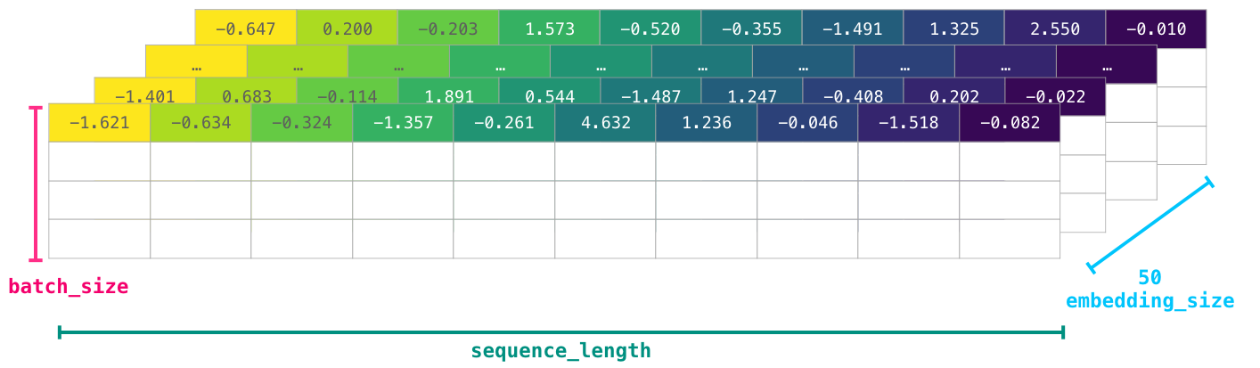
Text 3D tensor data for Convets

Slide 20
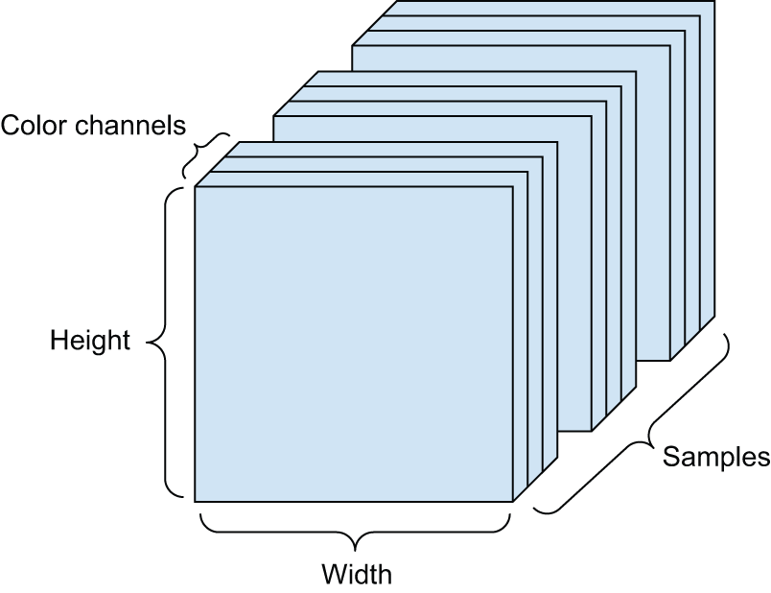
Image 4D tensor data for Convets
Chapter 2 The mathematical building blocks of neural networks

Slide 21
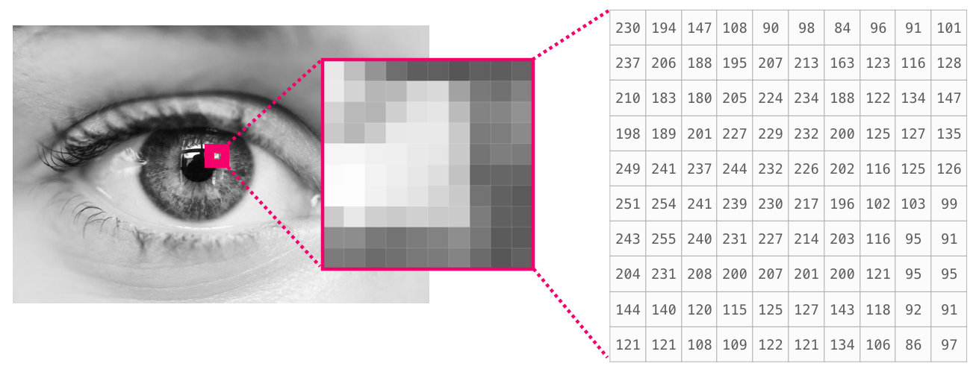
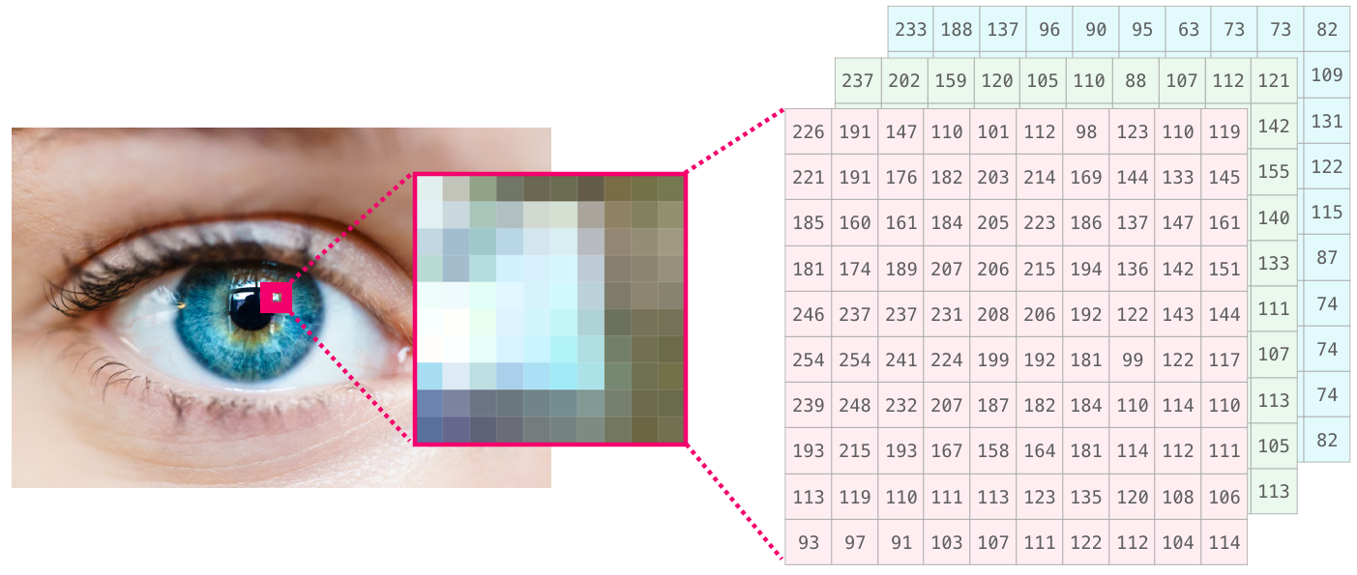
Image 4D tensor data for Convets
(40, 10, 10, 1) (Batch size, Width, Height, Channel)
(40, 10, 10, 3) (Batch size, Width, Height, Channel)

Slide 22
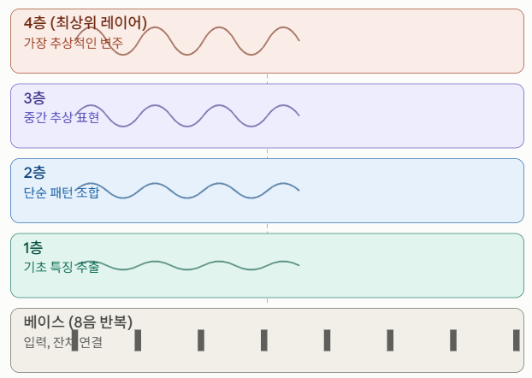
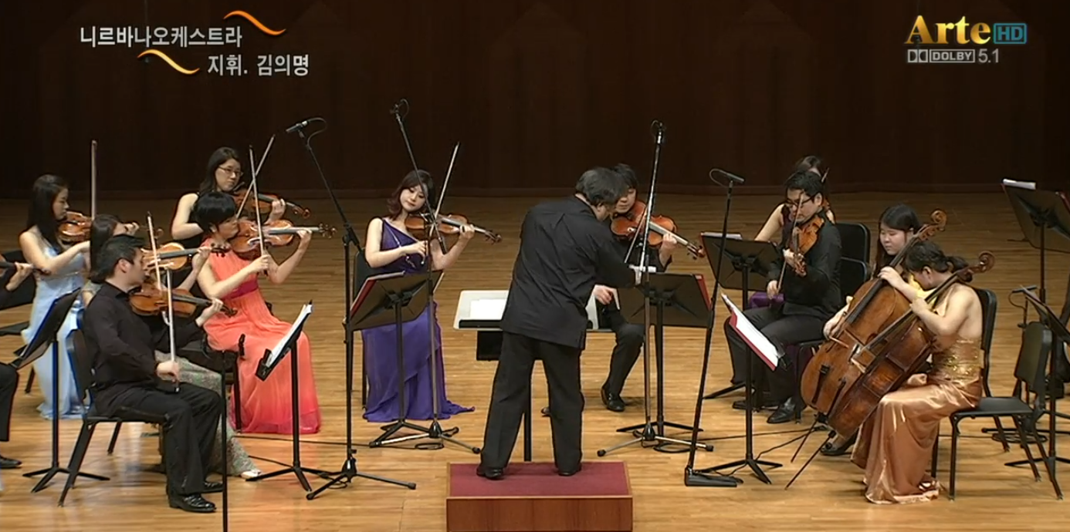
Pachelbel’ Canon
베이스(8음 반복) = 입력 신호 / 잔차 연결(residual connection)이 계속 전달하는 원본 정보. ResNet에서 각 레이어가 아무리 변형을 가해도 원본 입력이 skip connection을 통해 끝까지 살아있는 것
위에 쌓이는 변주들 = 각 레이어(layer)의 표현. 층이 깊어질수록(위로 갈수록) 표현은 더 세분화되고 추상적이며 복잡해지지만, 항상 그 기반(베이스)과 연결
Canon and Gigue D Major | 파헬벨 | 캐논 변주곡 라장조

Slide 23
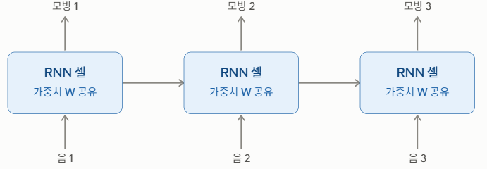
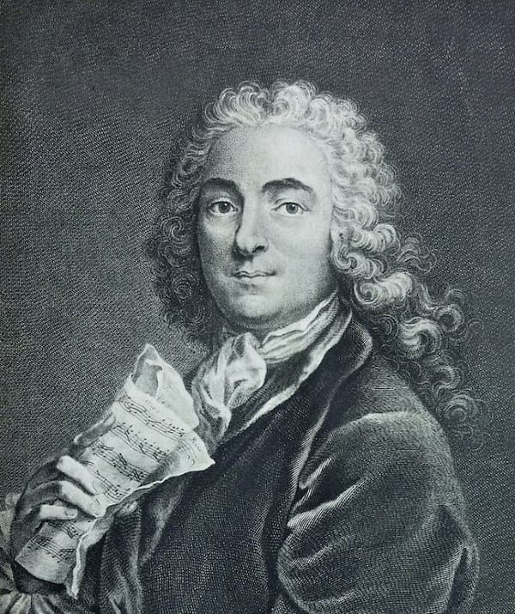
Pachelbel’ Canon
RNN — 캐논의 '모방(imitation)’ 기법
  캐논의 핵심 규칙은 "2번째, 3번째 바이올린이 1번째와 완전히 똑같은 선율을, 몇 박자 늦게 그대로 따라 연주한다“
  즉 매번 새로운 규칙을 쓰는 게 아니라 똑같은 함수(선율 규칙)를 시간축을 따라 반복 적용
  이게 정확히 RNN의 핵심 아이디어입니다 — 모든 타임스텝에서 동일한 가중치 W를 재사용하면서, 이전 스텝의 결과(선행 목소리)를 이어받아 다음 스텝으로 흘려 보내는 구조
Pachelbel’s Canon
(1653.9.1 ~ 1706.3)
세 셀은 모두 '같은 규칙(W)'을 쓰지만, 뒤 목소리는 반드시 앞 목소리를 거쳐야만 정보를 받을 수 있는 구조(순서를 건너뛸 수 없는 구조)로 캐논에서 3번째 바이올린이 1번째 선율을 알려면 2번째를 거쳐서 시간이 흘러야 하는 것과 같음

Slide 24
Goals
  Different kinds of timeseries tasks
  Timeseries 3D tensor
  A temperature forecasting example
    naïve approach
    Fully connected neural network
    1D Convnet
  Understanding recurrent neural networks (RNNs)
  Applying RNNs to a temperature forecasting example

Slide 25
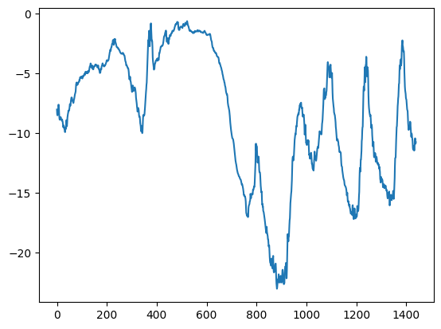
Prepare data
원본 기상 데이터(10분 간격)를 1시간 간격(sampling_rate=6)으로 샘플링해, 과거 5일치(sequence_length=120)를 입력으로 24시간 뒤(delay) 온도를 정답으로 삼는 슬라이딩 윈도우를 구성하고 256개씩 무작위로 섞은 배치로 훈련용 데이터셋을 구성하여 학습
jena_climate_2009_2016.csv
14개 features → temparatur(target) 예측
sampling_rate = 6
sequence_length = 120
delay = sampling_rate * (sequence_length + 24 - 1)
batch_size = 256
train_dataset = keras.utils.timeseries_dataset_from_array(
raw_data[:-delay],
targets=temperature[delay:],
sampling_rate=sampling_rate,
sequence_length=sequence_length,
shuffle=True,
batch_size=batch_size,
start_index=0,
end_index=num_train_samples,
)
(batch_size, timesteps, features) = (256, 120, 14)
5일치 기상 기록 256개를 한 묶음(배치)으로 모델에 넣는다"는 뜻

Slide 26
Prepare data
256개씩 무작위로 섞은 배치로 훈련용 데이터셋을 구성하여 학습하는 이유는? 왜 Batch를 shuffling ?
Batches
1 batch
= 256(samples)
14 Features
120 windows size
batch_size = 256
train_dataset = keras.utils.timeseries_dataset_from_array(
raw_data[:-delay],
targets=temperature[delay:],
sampling_rate=sampling_rate,
sequence_length=sequence_length,
shuffle=True,
batch_size=batch_size,
start_index=0,
end_index=num_train_samples,
)
만약 순서대로 넣으면, 모델이 한동안 계속 "여름철 데이터"만 보다가 그 다음엔 "겨울철 데이터"만 보는 식으로 편중되게 학습하게 되나,
무작위로 섞으면 각 배치가 다양한 시기의 데이터를 골고루 포함하게 되어 학습이 더 안정적(gradient descent 학습이 잘 될 수 있는 이유)

Slide 27
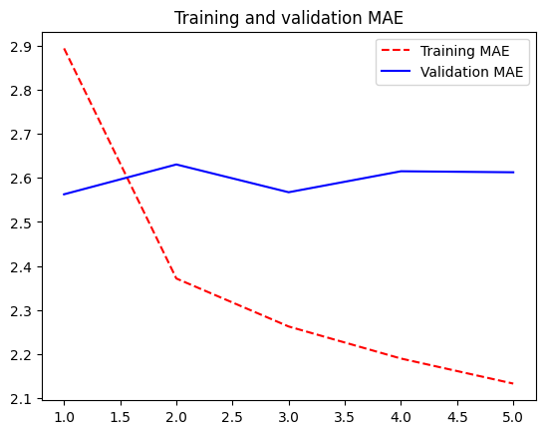
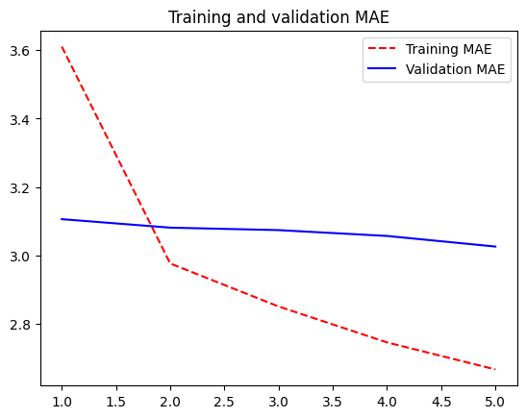
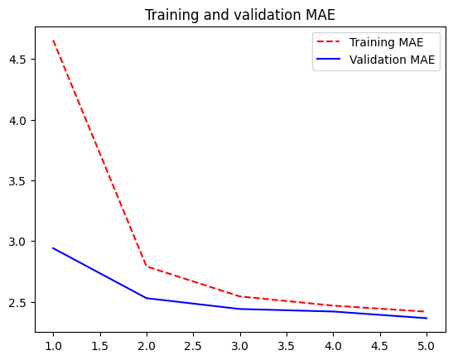
FCCN, Convnet, RNN 모델 성능지표
마지막 관측값을 그대로 미래 예측치로 쓰는 모델의 MAE(mean absolute error)가 2.61로 Dense layer, 1D Convnet, RNN 등의 딥러닝 모델과 비교하여 성능 차이가 거의 없음(각 모델의 MAE_mean absolute error)
(batch_size, timesteps, features) = (256, 120, 14)
Dense layer(MAE=2.69)
1D Convnet(MAE=3.13)
RNN(MAE=3.13)
Dense 모델은 Flatten으로 (120, 14)를 그냥 1680개 숫자 뭉치로 펴버려서 "몇 번째 시점이었는지" 정보가 뒤죽박죽 섞이게 됨
Conv1D는 같은 가중치(필터)를 시간축 전체에 재사용하면서 슬라이딩하면서 "24시간 구간 안에서 어떤 패턴이 있는가"를 위치에 상관없이 찾기(파라미터 공유)

Slide 28
Goals
  Different kinds of timeseries tasks
  Timeseries 3D tensor
  A temperature forecasting example
    naïve approach
    Fully connected neural network
    1D Convnet
  Understanding recurrent neural networks (RNNs)
  Applying RNNs to a temperature forecasting example

Slide 29










FCNN vs. RNN Architecture
FCNN(Fully Connected Neural Network)
RNN(Recurrent Neural Network)
$$x_{t}$$
$$x_{t}$$
$$x_{t−1}$$
$$x_{t−1}$$
$$x_{t−2}$$
$$x_{t−2}$$
Memory
$$x_{t−3}$$
$$x_{t−3}$$
과거 데이터를 기억
(time step=5일)
$$x_{t−4}$$
$$x_{t−4}$$
Input data를 모두 한 번에 FCNN에 투입
Input data를 1개씩 5회 RNN에 투입

Slide 30




















RNN Architecture
Input data를 1개씩 5회(과거 5일치 주가, 5개 단어로 이루어진 문장 등 순서가 있는 ) RNN에 투입
$$x_{t}$$
$$y_{t−4}$$
$$y_{t−3}$$
$$y_{t−2}$$
$$y_{t−1}$$
$$y_{t}$$
$$x_{t−1}$$
$$x_{t−2}$$
$$h_{t−4}$$
$$h_{t−3}$$
$$h_{t−2}$$
$$h_{t−1}$$
$$h_{t}$$
Memory
$$x_{t−3}$$
$$x_{t−4}$$
$$x_{t−4}$$
$$x_{t−3}$$
$$x_{t−2}$$
$$x_{t−1}$$
$$x_{t}$$

Slide 31



RNN Architecture
Input data를 1개씩 5회씩 은닉층 1개 노드 1개인 RNN에 투입
$$y_{t}$$
$$y_{t−4}$$
$$y_{t−3}$$
$$y_{t−2}$$
$$y_{t−1}$$
$$y_{t}$$
$$h_{t−4}$$
$$h_{t−3}$$
$$h_{t−2}$$
$$h_{t−1}$$
$$h_{t}$$
$$h_{t}$$
$$x_{t}$$
$$x_{t−4}$$
$$x_{t−3}$$
$$x_{t−2}$$
$$x_{t−1}$$
$$x_{t}$$

Slide 32
Recurrent Neural Network (RNN)
RNN은 사람이 문장을 읽을 때 단어 하나하나를 보면서도(Sequence) 앞 단어들의 맥락을 계속 기억하는 것과 비슷한 구조(돌림 노래)
Pseudocode RNN
# The state at t
state_t = 0
# Iterates over sequence elements
for input_t in input_sequence:
output_t = f(input_t, state_t)
# The previous output becomes the state for the next iteration.
state_t = output_t
More detailed pseudocode for the RNN
state_t = 0
for input_t in input_sequence:
output_t = activation(dot(W, input_t) + dot(U, state_t) + b)
state_t = output_t

Slide 33
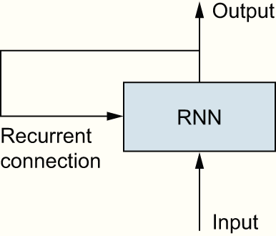




Recurrent Neural Network (RNN)
A recurrent network: a network with a loop

Slide 34
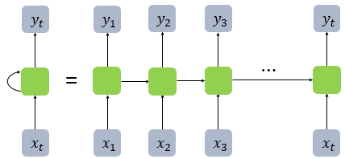

Recurrent Neural Network (RNN)
언어 혹은 주가와 같이 순서가 중요한 입력 Feature는 과거를 기억해야 함
Memory Cell
(RNN Cell)
I am your father
t-3 t-2 t-1 t

Slide 35
Recurrent Neural Network (RNN)
timesteps = 100
input_features = 32
output_features = 64
inputs = np.random.random((timesteps, input_features))
state_t = np.zeros((output_features,)) # Initial state: an all-zero vector
# Creates random weight matrices
W = np.random.random((output_features, input_features))
U = np.random.random((output_features, output_features))
b = np.random.random((output_features,))
successive_outputs = []
for input_t in inputs: # input_t is a vector of shape (input_features,)
# Combines the input with the current state (the previous output) to obtain the current output
output_t = np.tanh(np.dot(W, input_t) + np.dot(U, state_t) + b)
# Stores this output in a list
successive_outputs.append(output_t)
# Updates the state of the network for the next timestep
state_t = output_t
# The final output is a rank-2 tensor of shape (timesteps,output_features).
final_output_sequence = np.concatenate(successive_outputs, axis=0)

Slide 36
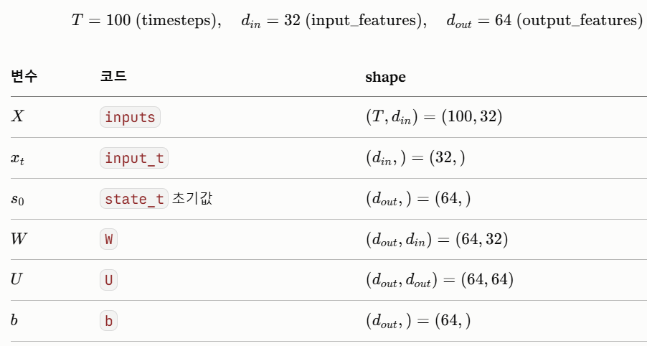
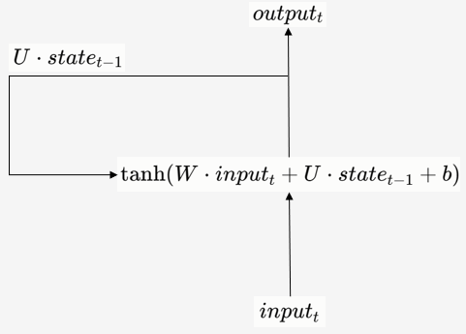
Recurrent Neural Network (RNN)
inputs
output_t = np.tanh(np.dot(W, input_t) + np.dot(U, state_t) + b)
(64,32)
(32,)
(64,64)
(64,)
(64,)
100
for ~ in inputs:
(32,)
Time steps
32
features
은닉 노드 수 : 64개

Slide 37
Recurrent Neural Network (RNN)
RNN의 은닉층의 노드(뉴런)의 개수는 64개(output_features)로 input_features 32개 노드를 받아 timesteps 100개(최근 100일 동안 주가)를 과거의 state를 계속 memory하면서 인지하는 딥러닝 구조
RNN(Recurrent Neural Network)
output_t = np.tanh(np.dot(W, input_t) + np.dot(U, state_t) + b)
SimpleRNN(64, input_shape=(timesteps, input_features))
np.dot(U, state_t)
과거 이전 state를 memory하는 수식 항
FCNN(Fully Connected Neural Network)
output_t = np.tanh(np.dot(W, input_t) + b)

Slide 38
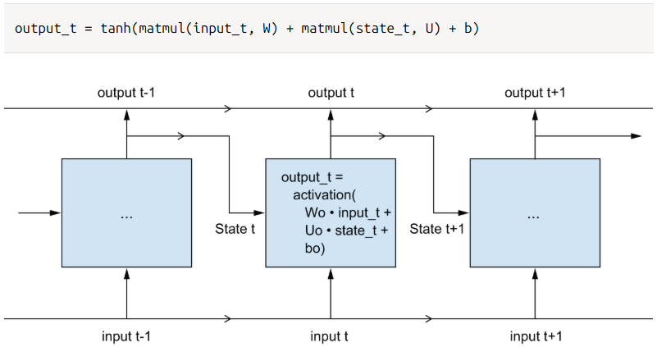
Recurrent Neural Network (RNN)
A simple RNN, unrolled over time

Slide 39
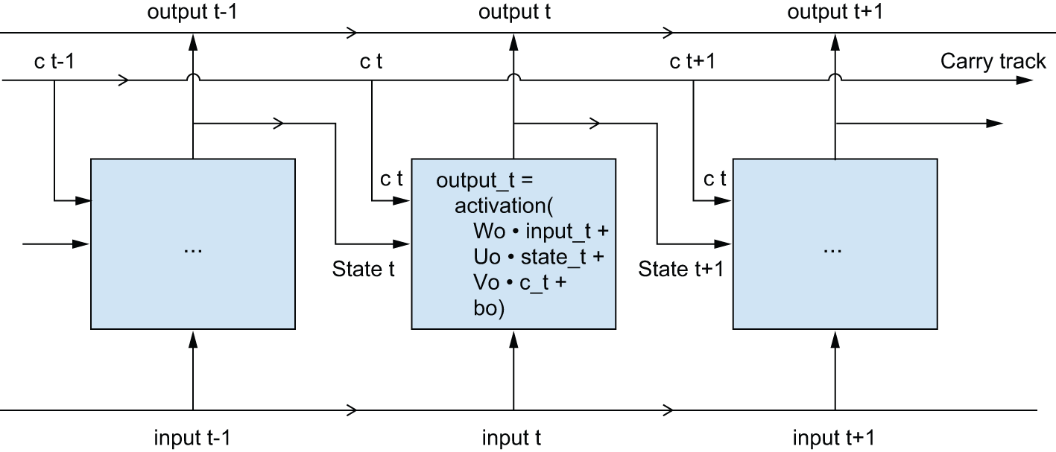
Recurrent Neural Network (RNN)
Going from a SimpleRNN to an LSTM: adding a carry track

Slide 40
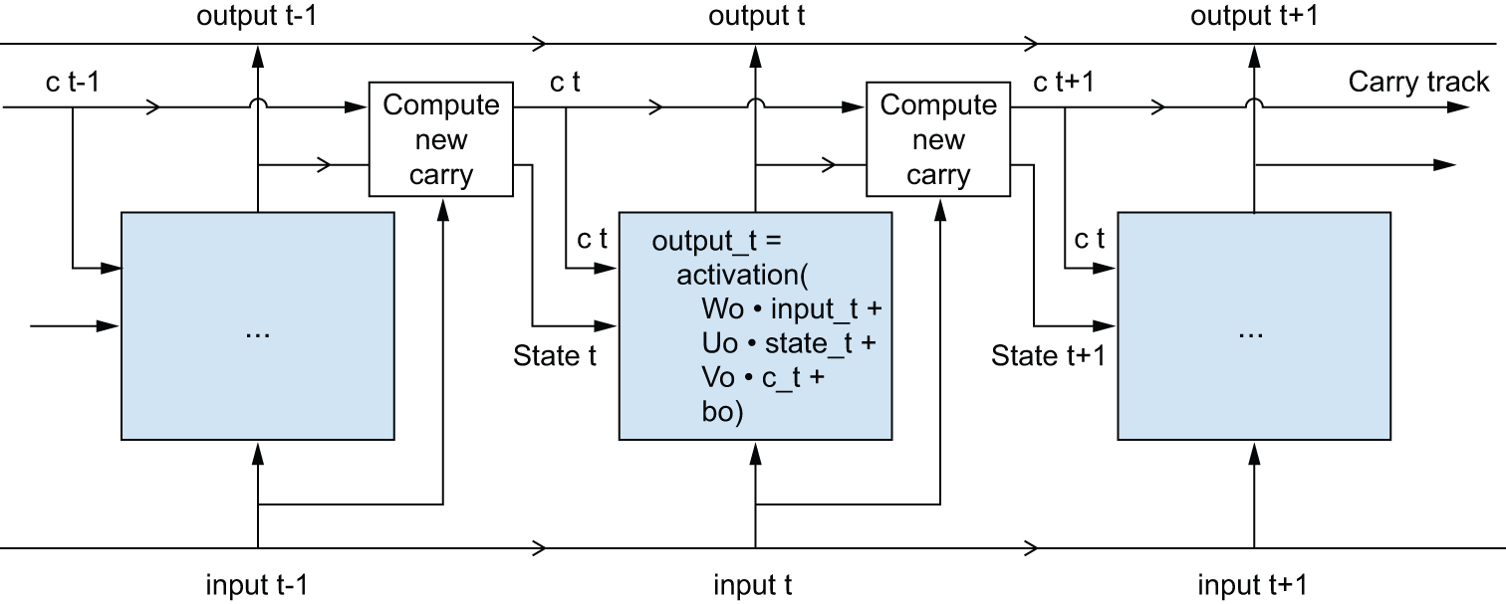
Recurrent Neural Network (RNN)
Anatomy of an LSTM

Slide 41
Getting the most out of recurrent neural networks
inputs = keras.Input(shape=(sequence_length, raw_data.shape[-1]))
x = layers.LSTM(32, recurrent_dropout=0.25)(inputs)
x = layers.Dropout(0.5)(x)
outputs = layers.Dense(1)(x)
model = keras.Model(inputs, outputs)
Test MAE: 2.52
inputs = keras.Input(shape=(sequence_length, raw_data.shape[-1]))
x = layers.GRU(32, recurrent_dropout=0.5, return_sequences=True)(inputs)
x = layers.GRU(32, recurrent_dropout=0.5)(x)
x = layers.Dropout(0.5)(x)
outputs = layers.Dense(1)(x)
model = keras.Model(inputs, outputs)
Test MAE: 2.45
inputs = keras.Input(shape=(sequence_length, raw_data.shape[-1]))
x = layers.Bidirectional(layers.LSTM(16))(inputs)
outputs = layers.Dense(1)(x)
model = keras.Model(inputs, outputs)
Test MAE: 3.67

Slide 42
Goals
  Different kinds of timeseries tasks
  Timeseries 3D tensor
  A temperature forecasting example
    naïve approach
    Fully connected neural network
    1D Convnet
  Understanding recurrent neural networks (RNNs)
  Applying RNNs to a temperature forecasting example

Slide 43
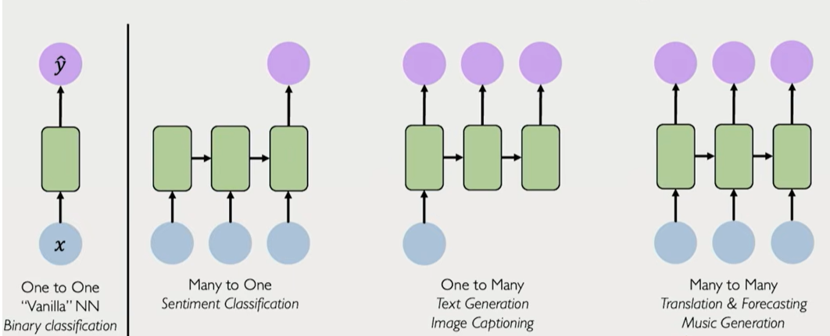
RNN for Sequence Modeling
MIT 6.S191 (2025): Recurrent Neural Networks, Transformers, and Attention

Slide 44
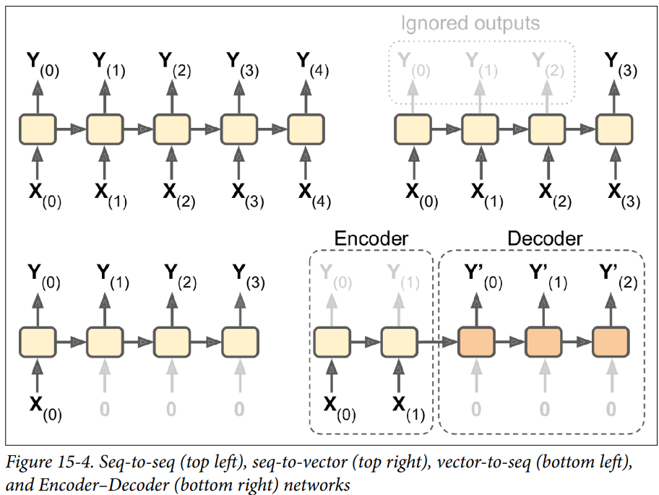

순서가 중요한 데이터
일자별로 1년치 주가가 아래와 같이 있을 때 어떤 식으로 예측이 가능한지? 기존 ANN 모델의 한계는 무엇이고? 왜 RNN이 필요한지? 를 토론하고 주가 예측 방식 4가지를 오른쪽 방식으로 제시하라
Hands-On_Machine_Learning_with_Scikit-Learn-Keras-and-TensorFlow
 | 일자 | 종가(USD)
9월 3주차 | 09월 13일 | 21.50
 | 09월 14일 | 21.30
 | 09월 15일 | 23.00
 | 09월 16일 | 22.50
 | 09월 17일 | 21.30
 | 09월 18일 | 21.50
 | 09월 19일 | 21.20
9월 4주차 | 09월 20일 | 19.70
 | 09월 21일 | 19.10
 | 09월 22일 | 20.20
 | 09월 23일 | 19.20
 | 09월 24일 | 20.60
 | 09월 25일 | 20.10
 | 09월 26일 | 19.20

Slide 45
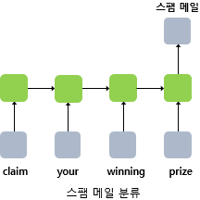
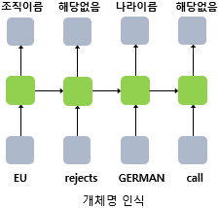
Shallow RNN

Slide 46
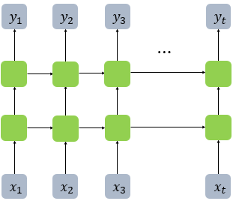
Multi-layer RNN, Deep RNN

Slide 47
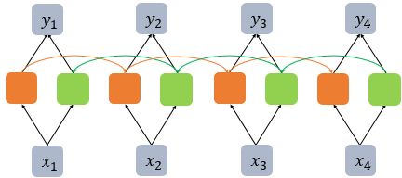
Bidirectional RNN

Slide 48
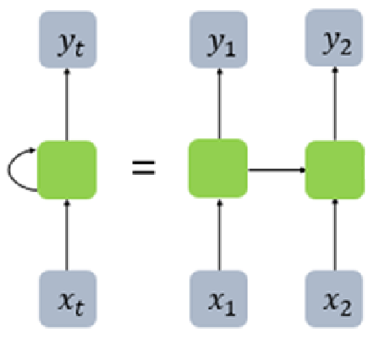
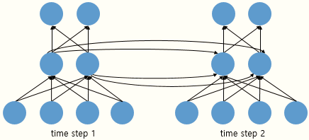
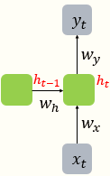
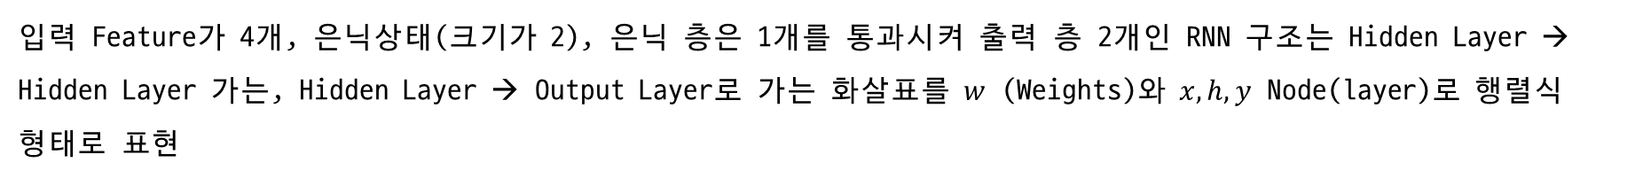
Recurrent Neural Network (RNN)
입력 Feature가 4개, 은닉상태(크기가 2), 은닉 층은 1개를 통과시켜 출력 층 2개인 RNN 구조는 Hidden Layer → Hidden Layer 가는, Hidden Layer → Output Layer로 가는 화살표를 $w$ (Weights)와 $x, h, y$ Node(layer)로 행렬식 형태로 표현
Output Layer
Hidden Layer
Input Layer

Slide 49
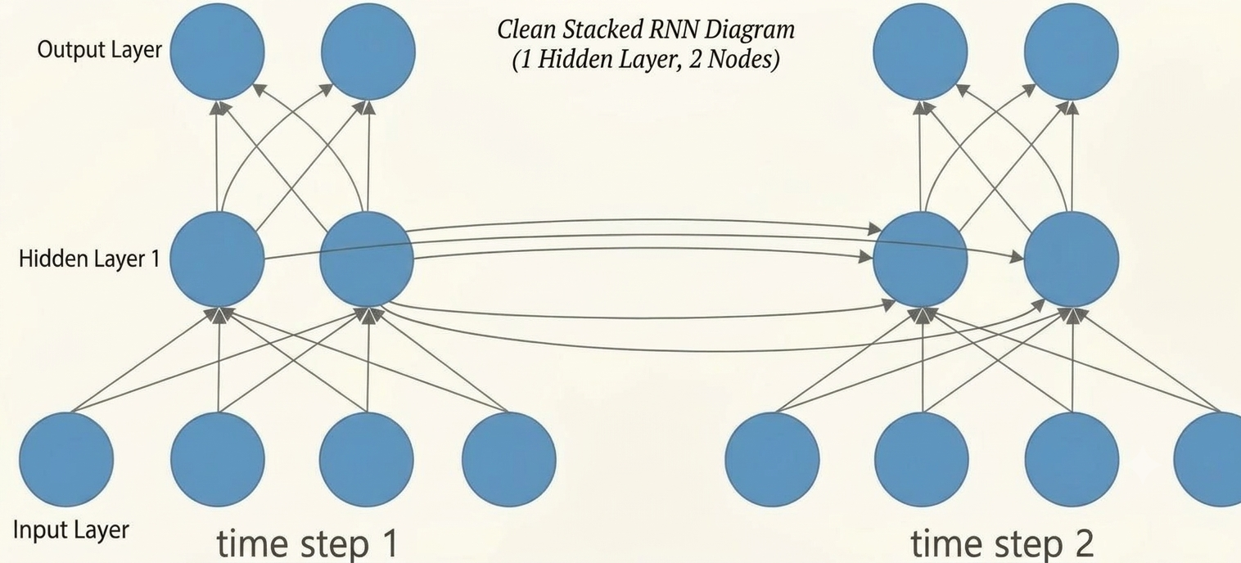
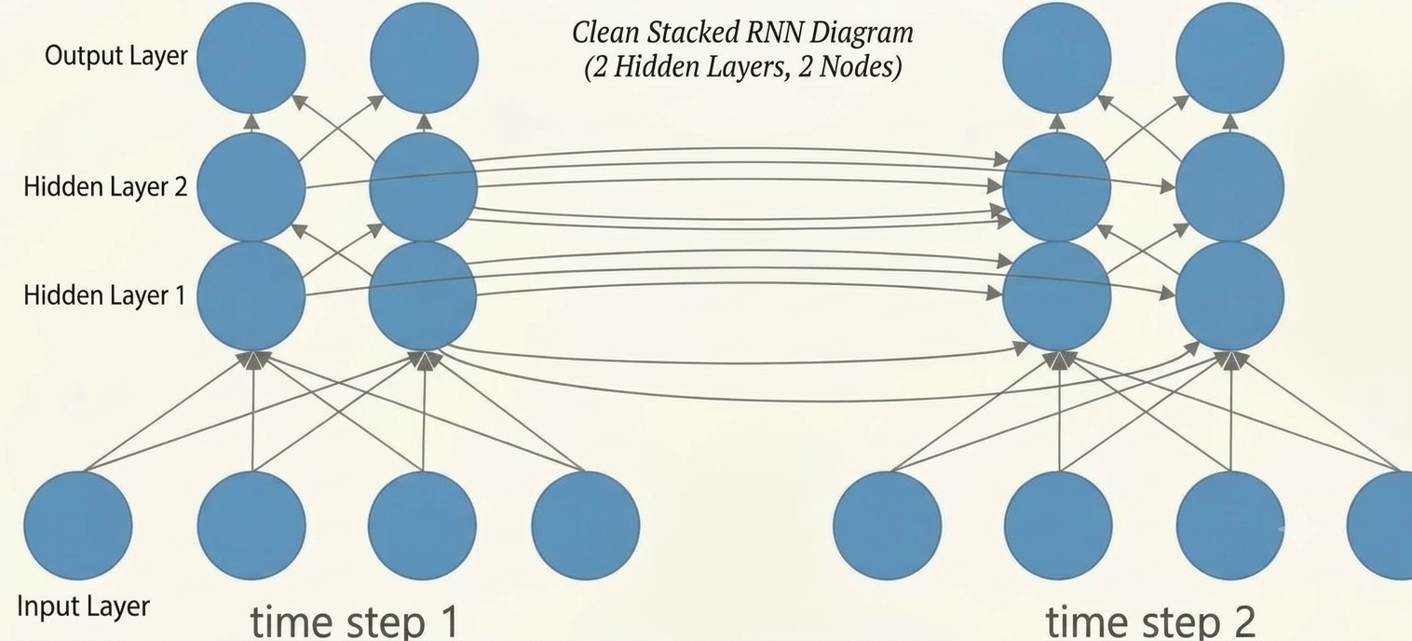
Recurrent Neural Network (RNN)

Slide 50








Recurrent Neural Network (RNN)
입력 Feature가 4개이고 차원이 4(4차원 벡터로 단어를 표현)를 단어 1개씩 4번(time step 4) 연속으로 은닉상태(크기가 2)를 통과시키고 출력 층이 2개인 RNN 구조(은닉층은 1개)
$$y_{t−1}$$
$$y_{t}$$
$$ω_{y}$$
$$ω_{x}$$
$$h_{t−1}$$
$$h_{t}$$
$$ω_{h}$$
$$x_{t}$$
time step 1
time step 2
time step 3
time step 4

Slide 51





















Recurrent Neural Network (RNN)
입력 Feature가 4개(Word2vector), 은닉상태(크기가 2), 은닉층은 1개, 출력 층이 2개인 RNN 구조
$$ω_{x}$$
$$x_{t}$$
$$h_{t−1}$$
$$y_{t−1}$$
$$y_{t}$$
$$ω_{h}$$
$$ω_{y}$$
$$ω_{h}$$
$$h_{t−1}$$
$$b_{h}$$
$$h_{t}$$
$$h_{t−1}$$
$$h_{t}$$
$$ω_{x}$$
$$ω_{y}$$
$$h_{t}$$
$$b_{y}$$
$$y_{t}$$
$$x_{t}$$

Slide 52
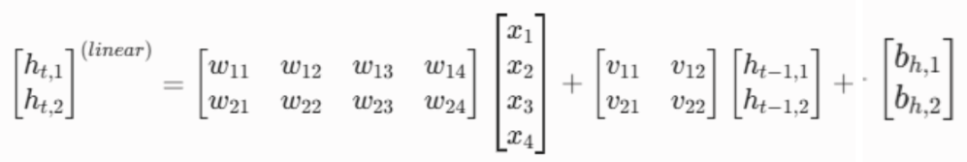
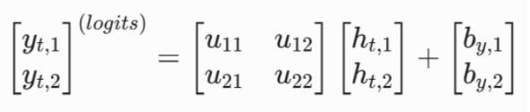
Recurrent Neural Network (RNN)
1. 은닉층 (Hidden Layer)의 선형 수식
2. 출력층 (Output Layer)의 선형 수식

Slide 53

Recurrent Neural Network (RNN)
import numpy as np
from gensim.models import Word2Vec
# 1. 예시 문장 데이터 (Word2Vec 학습용 코퍼스), 단어들이 모델 내부에서 학습될 수 있도록 리스트 형태로 제공
sentences = [["I", "am", “your”, “father”]]
# 2. Gensim Word2Vec 모델 생성 및 학습
# vector_size=4 : 단어 하나를 4차원 벡터로 표현하겠다는 의미 (input_size=4)
# min_count=1 : 빈도수가 1번만 나와도 단어장에 포함, window=2 : 문맥을 파악할 앞뒤 단어의 범위
model = Word2Vec(sentences, vector_size=4, min_count=1, window=2, epochs=100, seed=42)
# 3. RNN에 입력할 데이터 구조(Matrix) 만들기
timesteps = 4 # 문장 속 단어의 수 (“I”, “am”, “your", "father")
input_size = 4 # Word2Vec 임베딩 차원수
hidden_size = 2 # 은닉 상태의 크기 (기억 방의 개수)
# 4차원 벡터로 변환된 단어들을 순서대로 담을 빈 행렬 생성 - 크기: (4, 4)
inputs = np.zeros((timesteps, input_size))
# 단어 순서대로 Word2Vec에서 벡터값을 추출하여 행렬에 채워넣기
word_list = ["I", "am", “your", "father"] # Changed to match the training data
for i, word in enumerate(word_list):
inputs[i] = model.wv[word] # 각 단어의 4차원 실수 벡터값 대입
print("=== Gensim으로 생성된 실제 텍스트 입력 데이터 (크기: 4x4) ===")
print(inputs)
Time Steps :
텍스트에서는 "문장 속 단어의 순서(몇 번째 단어인가)"
시계열 데이터(예: 주가)에서는 "날짜의 순서(1일 차, 2일 차, 3일 차...)"
음성에서는 "오디오 신호의 시간 순서(0.1초, 0.2초, 0.3초...)"

Slide 54
Recurrent Neural Network (RNN)
Wx = np.random.random((hidden_size, input_size)) # (2, 4)크기의 2D 텐서 생성. 입력에 대한 가중치.
Wh = np.random.random((hidden_size, hidden_size)) # (2, 2)크기의 2D 텐서 생성. 은닉 상태에 대한 가중치.
b = np.random.random((hidden_size,)) # (2,)크기의 1D 텐서 생성. 이 값은 편향(bias)
print(np.shape(Wx), np.shape(Wh), np.shape(b))
total_hidden_states = []
# Initialize hidden_state_t before the loop
hidden_state_t = np.zeros((hidden_size,)) # Using hidden_size from the kernel state
print("=== 초기 은닉 상태 ===")
print(hidden_state_t)
# 메모리 셀 동작
for input_t in inputs: # 각 시점에 따라서 입력값이 입력됨.
output_t = np.tanh(np.dot(Wx,input_t) + np.dot(Wh,hidden_state_t) + b) # Wx * Xt + Wh * Ht-1 + b(bias)
total_hidden_states.append(list(output_t)) # 각 시점의 은닉 상태의 값을 계속해서 축적
print(np.shape(total_hidden_states)) # 각 시점 t별 메모리 셀의 출력의 크기는 (timestep, output_dim)
hidden_state_t = output_t
total_hidden_states = np.stack(total_hidden_states, axis = 0)
# 출력 시 값을 깔끔하게 해준다.
print(total_hidden_states) # (timesteps, output_dim)의 크기. 이 경우 (4, 2)의 크기를 가지는 메모리 셀의 2D 텐서를 출력.
print("RNN simulation complete. Final hidden state:", hidden_state_t)

Slide 55
Recurrent Neural Network : Keras
import tensorflow as tfimport tensorflow as tf
from tensorflow import keras
# 1. 가상 데이터 생성 (Matrix) 단어 1개씩 4번 (timesteps=4), 각 단어는 4차원 벡터 (input_size=4)
timesteps = 4; input_size = 4
# Keras RNN 연산을 위해 [배치 크기, 타임스텝, 특징 차원] -> [1, 4, 4] 형태로 입력 데이터 준비
# (실제 환경에서는 Gensim Word2Vec 결과값이 들어가는 자리)
X_dummy = np.random.rand(1, timesteps, input_size).astype(np.float32)
# 2. 그림 구조를 반영한 Keras 모델 설계
model = keras.models.Sequential([
keras.layers.SimpleRNN(
units=2, # [은닉층] 노드가 2개 은닉 상태 크기 2 (hidden_size=2)인 SimpleRNN
activation='tanh',
return_sequences=True, # time step마다 출력이 위로 뻗어나가므로 return_sequences=True 설정
input_shape=[timesteps, input_size], name="Hidden_Layer"
),
keras.layers.Dense(
units=2, name="Output_Layer“ # [출력층] 각 타임스텝마다 2차원 출력층(units=2) 담당하는 전결합층
)
])

Slide 56
Recurrent Neural Network : Keras
# 3. 모델 구조 확인 및 예측 수행
# 모델 컴파일 (학습용 설정을 부여하지만 여기서는 구조 확인 및 순방향 연산만 진행)
model.compile(loss="mse", optimizer="adam")
# 가중치(Param) 개수가 그림과 일치하는지 요약 표 출력
model.summary()
# 가상 데이터를 모델에 통과시켜 출력값 확인
output = model.predict(X_dummy)
print("\n=== 최종 출력 데이터 모양 (Output Shape) ===")
print("결과 배열 크기:", output.shape) # 출력 크기: (1, 4, 2) -> [배치, 타임스텝, 출력차원]
print("\n=== 실제 출력된 값 (각 시점별 2차원 출력) ===")
print(output[0])
RNN 모델이 추정하여야 하는 parameters의 개수를 그림과 코드에서 확인하고 토론하자

Slide 57
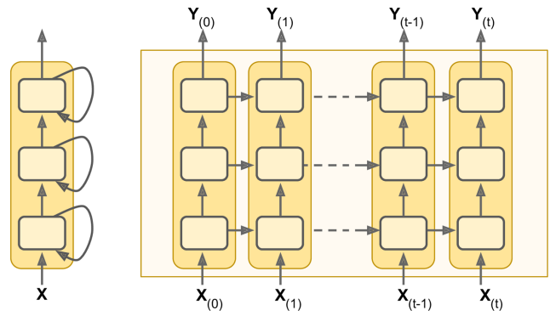
Deep Recurrent Neural Network (RNN)
은닉층은 3개
model = keras.models.Sequential([
keras.layers.SimpleRNN(20, return_sequences=True, input_shape=[None, 1]),
keras.layers.SimpleRNN(20, return_sequences=True),
keras.layers.SimpleRNN(1)
])

Slide 58
Timeseries Forecasting

Slide 59
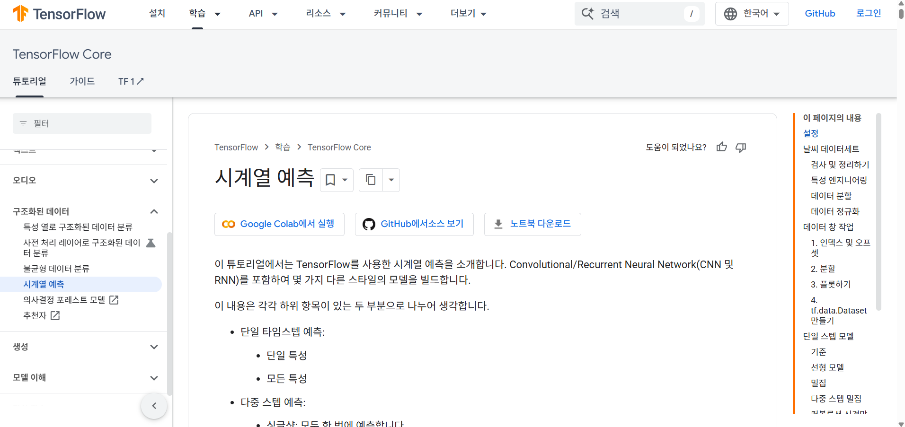
Tensorflow Timeseries forecasting
시계열 예측

Slide 60
CNN for Timeseries Data

Slide 61
61
Convnet 1D with Timeseries
Multivariate 기후 데이터 온도, 강수량, 일조량 등의 다중변수의 시계열 자료를 전형적인 아래 3D Tensor로 구성할 수도 있으나 각 Feature를 1개씩만 구성하고 Channel을 온도, 강수량, 일조량 등으로 구성한 후 1D Convnet을 구성하여 입력 Feature로 만든 후 Filter Size로 Time steps(3일, 5일, 7일 등)를 컨볼루션을 적용하여 Concate하여 예측하는 모델
Samples
25.4, 24.3,……… 34.5, 33.3…
25.4, 24.3,……… 34.5, 33.3…
25.4, 24.3,……… 34.5, 33.3…
25.4, 24.3,……… 34.5, 33.3…
25.4, 24.3,……… 34.5, 33.3…
100.0, 101.3, 56.7……….45.6, 34.6
34.6, 45.6,…………………..56.5, 67.6
25.4, 24.3,……… 34.5, 33.3…
25.4, 24.3,……… 34.5, 33.3…
25.4, 24.3,……… 34.5, 33.3…
25.4, 24.3,……… 34.5, 33.3…
Features
25.4, 24.3,……… 34.5, 33.3…
25.4, 24.3,……… 34.5, 33.3…
Timesteps
100.0, 101.3, 56.7……….45.6, 34.6
RNN
1D Convnet
34.6, 45.6,…………………..56.5, 67.6
3D Timeseries Tensor
(10, 365, 3) = (10년, 365일, 3개 Features)
3D Timeseries Tensor
(10, 3, 365) = (10년, 3개 Channel, 365일)

Slide 62
62
Strengths of Convnet 1D
1. 자동 특성 추출 (Automatic Feature Extraction)
  MA（Moving Average）방식:
    3일, 5일, 7일, 14일 등 지정된 기간 동안의 단순 평균값만 계산하므로 정보가 극도로 단축·평탄화(Smoothing)
    급격한 변동, 골든크로스/데드크로스 형태, 변동성 패턴 등 복잡한 시상 패턴(Temporal Pattern)을 포착하지 못함
  1D ConvNet 방식:
    필터(Filter)의 가중치가 학습 과정에서 최적화되면서 단순 평균이 아닌 최적의 패턴 추출기 역할을 수행
    상승/하강 추세, 특정 급등락 모양, 모멘텀 등 다양한 국소적 비선형 패턴을 자동으로 탐지
2. 다중 스케일(Multi-scale) 국소 특징 동시 학습
  MA 방식:
    각 이동평균선을 따로 만들어 입력 변수로 넣더라도, 모델 입장에서는 그저 단순 피처 1개로 취급되어 피처 간 유기적 결합 학습이 제한적
  1D ConvNet 방식:
    커널 크기(kernel_size = 3, 5, 7, 14)를 다르게 구성하여 초단기(3일)부터 중단기(14일)까지의 서로 다른 주기적 패턴을 병렬로 동시 학습
    이후 Concatenate 단계를 통해 단기 및 중단기 특징의 상호작용(Interaction)을 고차원 표현으로 결합해 활용

Slide 63
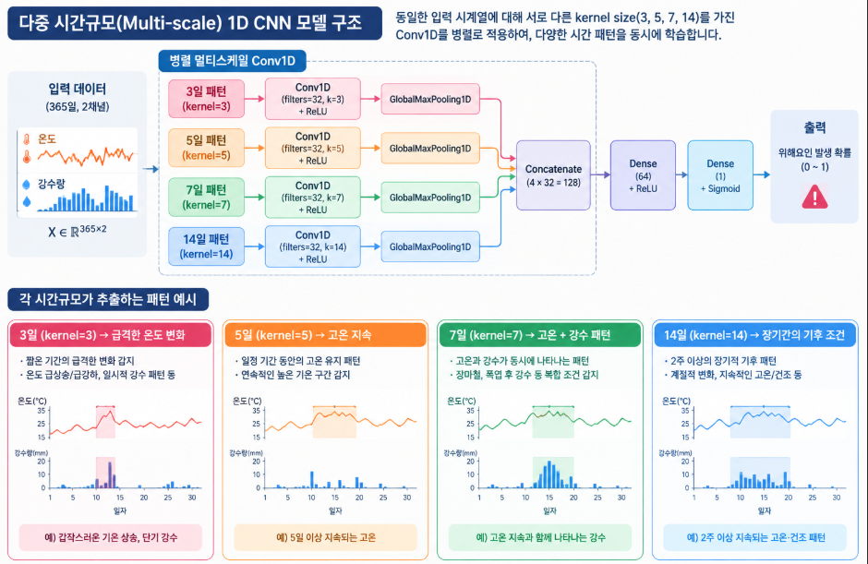
63
Convnet 1D

Slide 64
64
Convnet 1D
from tensorflow.keras.layers import Input, Conv1D, GlobalMaxPooling1D, Concatenate, Dense
from tensorflow.keras.models import Model
inputs = Input(shape=(365, 2))
# 3일, 5일, 7일, 14일 패턴 병렬 Convolution & Global Max Pooling Branch
b3 = GlobalMaxPooling1D()(Conv1D(filters=32, kernel_size=3, activation='relu')(inputs))
b5 = GlobalMaxPooling1D()(Conv1D(filters=32, kernel_size=5, activation='relu')(inputs))
b7 = GlobalMaxPooling1D()(Conv1D(filters=32, kernel_size=7, activation='relu')(inputs))
b14 = GlobalMaxPooling1D()(Conv1D(filters=32, kernel_size=14, activation='relu')(inputs))
# Branch 결과 결합 및 Fully Connected Layers
x = Dense(64, activation='relu')(Concatenate()([b3, b5, b7, b14]))
outputs = Dense(1, activation='sigmoid')(x)
# 모델 생성 및 컴파일
model = Model(inputs, outputs)
model.compile(optimizer='adam', loss='binary_crossentropy', metrics=['accuracy', 'AUC'])

Slide 65
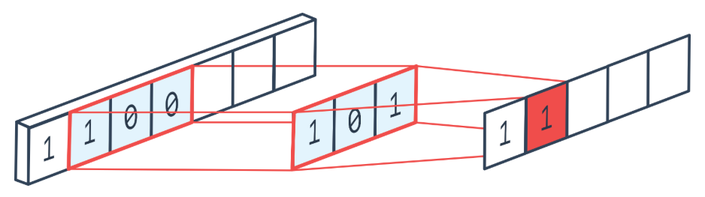
1D CNN(1D Convolutional Neural Networks)
오디오 파형이나 텍스트처럼 "패턴이 어디서 나타나든 같은 의미를 가지는" 데이터에 적합
  강아지 이미지가 왼쪽, 오른쪽, 아래에 있든 똑같이 '강아지'로 인식하여 데이터의 본질은 변하지 않음
  "사과가 맛있다"라는 표현이 글의 맨 앞에 나오든 맨 뒤에 나오든 "사과가 맛있다"라는 긍정적인 의미 자체는 변하지 않음
날씨데이터는 평행이동 불변성(Translation Invariance)에 적합하지 않음
  어느 위치(공간)나 어느 시점(시간)에서 발생하더라도 그 본질적인 의미나 성질이 변하지 않고 일정하게 유지되는 성질은 불필요함
  위치(지역)나 시점(계절/시간)에 따라 데이터가 가지는 의미와 맥락이 완전히 달라지기 때문('기온 30도'가 적도 지역과 북극 지역에서 나타나는 것은 완전히 다른 의미(이상 기후 등)이며 7월(여름)에 나타나는 것과 1월(겨울)에 나타나는 것은 맥락이 완전히 다름
똑같은 '1시간 동안 5도 상승'이라는 데이터 패턴이지만, '언제(어느 시간대, 아침 or 새벽, 여름 or 겨울)' 에 따라 원인과 의미가 완전히 달라지게 되어 시간축을 따라 패턴을 그대로 이동시켜 재사용할 수 없음
Conv1D는 슬라이딩 윈도우를 굴리며 "아침이든 밤이든 패턴 모양만 비슷하면 다 똑같은 특성이겠지?" 하고 연산하지만 날씨에서는 발생 시점을 무시하는 순간 잘못된 예측으로 이어지게 됨
극복하기 위해, '절대적인 시점과 순서'를 기억하는 RNN(LSTM/GRU)이나 Positional Encoding을 사용하는 Transformer 모델이 시계열 예측에서 주로 활용
자연어 처리를 위한 1D CNN(1D Convolutional Neural Networks)

Slide 66
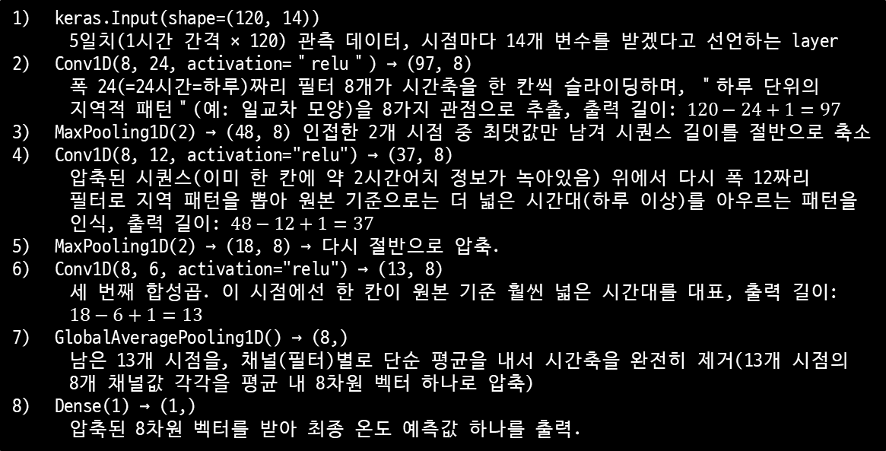
1D CNN(1D Convolutional Neural Networks)
GlobalAveragePooling1D가 마지막에 시간 축 전체를 평균 내버리기 때문에, 강력한 신호(최근성)를 제거
1D 합성곱은 "위치에 상관없이 나타나는 지역 패턴"을 잡는 데는 강하지만, 온도처럼 "가장 최근 흐름"이 결정적인 시계열에는 구조적으로 잘 안 맞기 때문
inputs = keras.Input(shape=(sequence_length, raw_data.shape[-1]))
x = layers.Conv1D(8, 24, activation="relu")(inputs)
x = layers.MaxPooling1D(2)(x)
x = layers.Conv1D(8, 12, activation="relu")(x)
x = layers.MaxPooling1D(2)(x)
x = layers.Conv1D(8, 6, activation="relu")(x)
x = layers.GlobalAveragePooling1D()(x)
outputs = layers.Dense(1)(x)
model = keras.Model(inputs, outputs)
keras.Input(shape=(120, 14))
  5일치(1시간 간격 × 120) 관측 데이터, 시점마다 14개 변수를 받겠다고 선언하는 layer
Conv1D(8, 24, activation=＂relu＂) → (97, 8)
  폭 24(=24시간=하루)짜리 필터 8개가 시간축을 한 칸씩 슬라이딩하며, ＂하루 단위의 지역적 패턴＂(예: 일교차 모양)을 8가지 관점으로 추출, 출력 길이: $120−24+1=97$
MaxPooling1D(2) → (48, 8) 인접한 2개 시점 중 최댓값만 남겨 시퀀스 길이를 절반으로 축소
Conv1D(8, 12, activation="relu") → (37, 8)
  압축된 시퀀스(이미 한 칸에 약 2시간어치 정보가 녹아있음) 위에서 다시 폭 12짜리 필터로 지역 패턴을 뽑아 원본 기준으로는 더 넓은 시간대(하루 이상)를 아우르는 패턴을 인식, 출력 길이: $48−12+1=37$
MaxPooling1D(2) → (18, 8) → 다시 절반으로 압축.
Conv1D(8, 6, activation="relu") → (13, 8)
  세 번째 합성곱. 이 시점에선 한 칸이 원본 기준 훨씬 넓은 시간대를 대표, 출력 길이: $18−6+1=13$
GlobalAveragePooling1D() → (8,)
  남은 13개 시점을, 채널(필터)별로 단순 평균을 내서 시간축을 완전히 제거(13개 시점의 8개 채널값 각각을 평균 내 8차원 벡터 하나로 압축)
Dense(1) → (1,)
  압축된 8차원 벡터를 받아 최종 온도 예측값 하나를 출력.

Slide 67
Recurrent Neural Network(RNN)
LSTM은 시간을 순서대로 하나씩 읽으며 은닉 상태를 계속 갱신하고, forget/input 게이트가 "이전 정보를 얼마나 유지할지 vs 최근 정보를 얼마나 반영할지"를 학습을 통해 조절
"최근 값에 더 가중치를 줄지 말지"를 데이터로부터 배울 수 있는 지 확인하는 반면 GlobalAveragePooling1D는 그 여지 자체를 원천적으로 차단하고 균등 평균을 강제하는 구조라는 점이 차이
inputs = keras.Input(shape=(sequence_length, raw_data.shape[-1]))
x = layers.LSTM(16)(inputs)
outputs = layers.Dense(1)(x)
model = keras.Model(inputs, outputs)
자 이제 RNN을 배우자 !

Slide 68
Anomaly Detection with AE, VAE

Slide 69

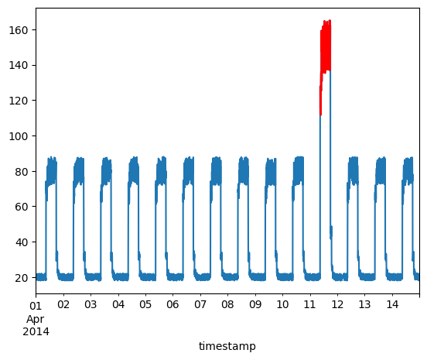
Practice : Convolutional Autoencoder
Timeseries_anomaly_detection
Keras 공식 예제 튜토리얼(Keras Code Examples)인 "Timeseries anomaly detection using an Autoencoder" 코드
Keras의 창시자인 프랑소와 숄레(François Chollet) 및 공식 기여진(Pavithra Vijay)이 제작한 이 공식 예제 코드(국내외 수많은 딥러닝/시계열 교재 및 인강 강의에서 시계열 이상 탐지의 표준 예제)
AI-with-python

Slide 70
Practice : Convolutional Autoencoder
Encoder
Decoder
model = keras.Sequential(
[
layers.Input(shape=(x_train.shape[1],
x_train.shape[2])),
layers.Conv1D(
filters=32,
kernel_size=7,
padding="same",
strides=2,
activation="relu",
),
layers.Dropout(rate=0.2),
layers.Conv1D(
filters=16,
kernel_size=7,
padding="same",
strides=2,
activation="relu",
),
layers.Conv1DTranspose(
filters=16,
kernel_size=7,
padding="same",
strides=2,
activation="relu",
),
layers.Dropout(rate=0.2),
layers.Conv1DTranspose(
filters=32,
kernel_size=7,
padding="same",
strides=2,
activation="relu",
),
layers.Conv1DTranspose(filters=1,
kernel_size=7,
padding="same"),
]
)
출력층은 입력층과 Shape을 동일하게
latent space는 하나의 벡터가 아니라, 길이 72에 채널이 16개인 "압축된 시계열

Slide 71

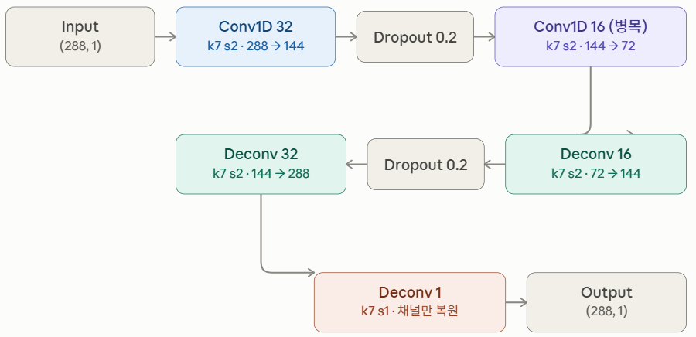

Practice : Convolutional AE Architecture
정상 데이터(art_daily_small_noise.csv)로 학습하여 VAE 모델을 생성한 후 비정상이 포함된 검증데이터 (art_daily_jumpsup.csv)로 anomaly detection
딥러닝에서는 데이터셋이 크고 학습 시간이 오래 걸려 cross validation보다 이런 단순 hold-out validation을 더 많이 사용하는 편

Slide 72


Practice : Convolutional Autoencoder
# Get train MAE loss.
x_train_pred = model.predict(x_train)
train_mae_loss = np.mean(np.abs(x_train_pred - x_train), axis=1)
# Get reconstruction loss threshold.
threshold = np.max(train_mae_loss)
# Get test MAE loss.
x_test_pred = model.predict(x_test)
test_mae_loss = np.mean(np.abs(x_test_pred - x_test), axis=1)
test_mae_loss = test_mae_loss.reshape((-1))
# Detect all the samples which are anomalies.
anomalies = test_mae_loss > threshold
threshold
threshold

